Slide 1

GIÁO ÁN ĐIỆN TỬ
Đề tài: Truyện “ Chú dê đen”
Lớp : 4-5 tuổi
Giáo viên: Lê Thị Vân Anh

Slide 2
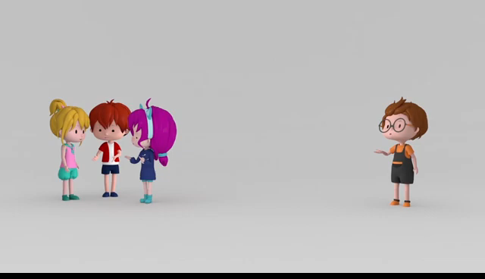

Slide 3
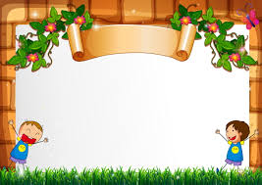
Đàm thoại
Câu 1: Cô vừa kể câu truyện có tên là gì?
Câu 2: Dê trắng vào rừng để làm gi?
Câu 3: Điều gì đã xảy ra với Dê trắng?
Câu 4: Bạn nào có thể nhắc lại cuộc đối thoại giữa dê trắng và chó sói?
Câu 5: Với thái độ run sợ thì chuyện gì đã xảy ra với Dê trắng?
Câu 6: Gặp Sói, Dê đen đã trả lời với thái độ như thế nào nhỉ?
Câu 7: Tại sao chó Sói phải bỏ chạy vào rừng?
Câu 8:Nếu là con, khi gặp sói con sẽ làm gì?
Câu 9: Trong câu chuyện các con thích nhân vật nào? Vì sao?

Slide 4
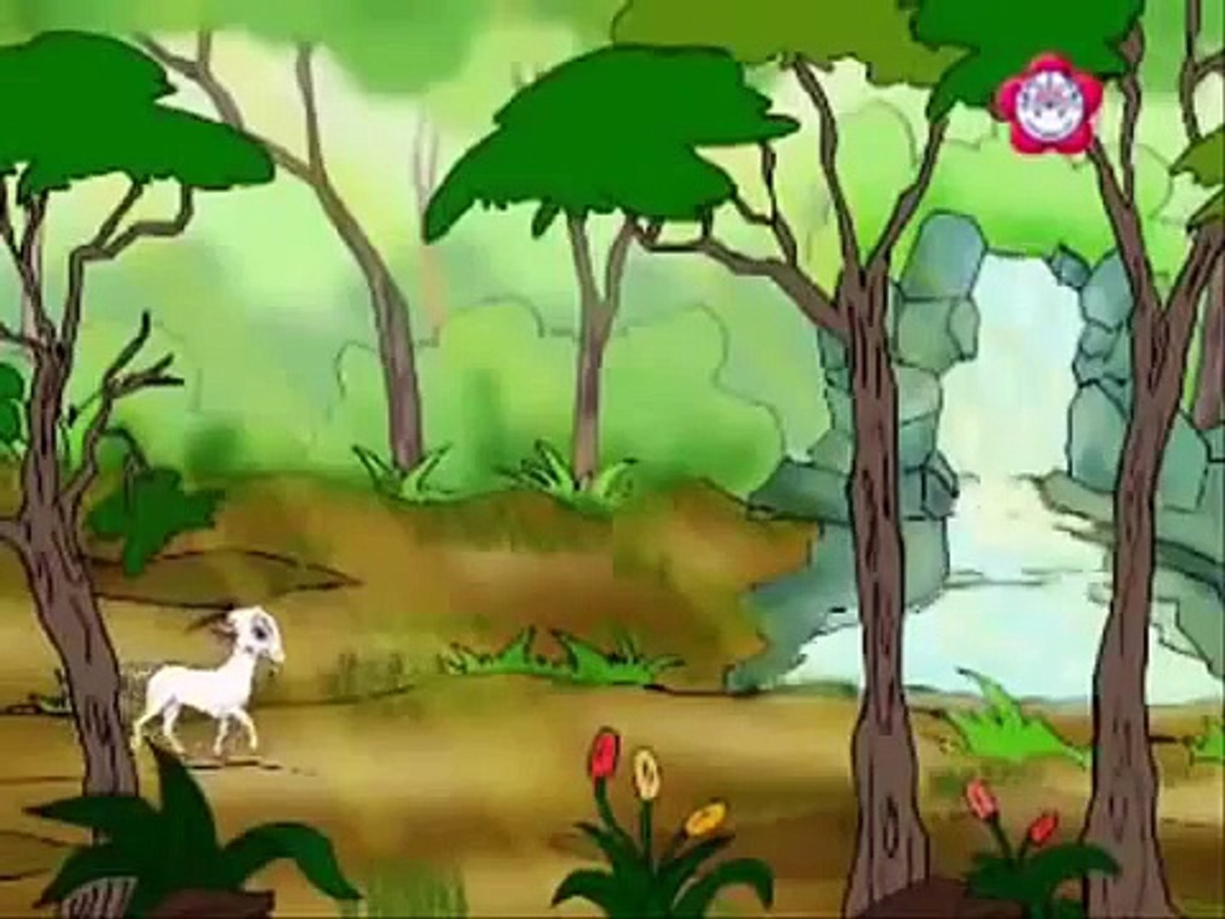
Dạy trẻ kể chuyện theo đoạn

Slide 5
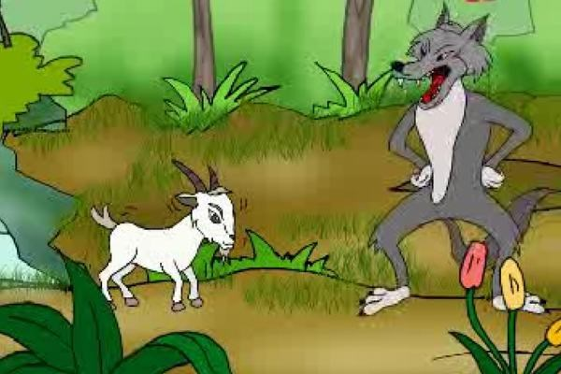

Slide 6
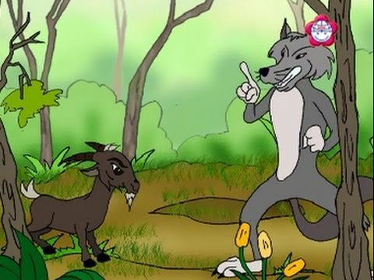

Slide 7
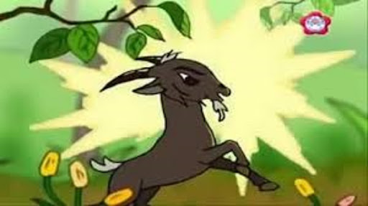

Slide 8

Chúc các con luôn
chăm ngoan, học giỏi!

